Slide 1

일본영화의 역사
일본어일본학과 21709910 김도현

Slide 2
차례
일본영화 간단소개
2. 일본영화의 초창기(1920년대~1930년대)
3. 일본영화의 황금기(1940년대~1950년대)
4. 야쿠자영화의 흥행(1960년대)
5. 일본 국내의 슈퍼히어로 영화의 침체
6. 일본 애니메이션과 국제영화제(1960년대 이후)

Slide 3
일본의 영화시장
영화시장, 전 세계 3위(2019년 기준)
일본 영화판의 40%가 애니메이션
해외 국제영화시장에서 다수 시상

Slide 4
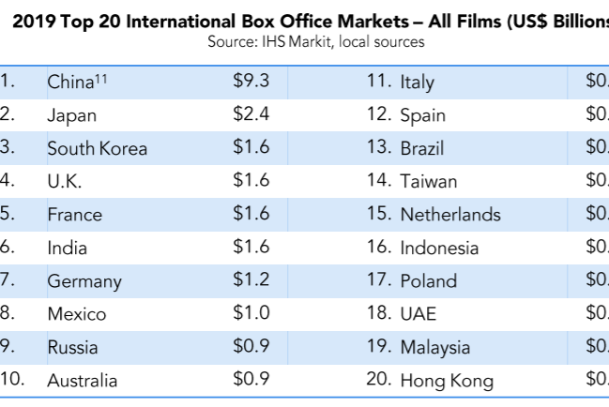
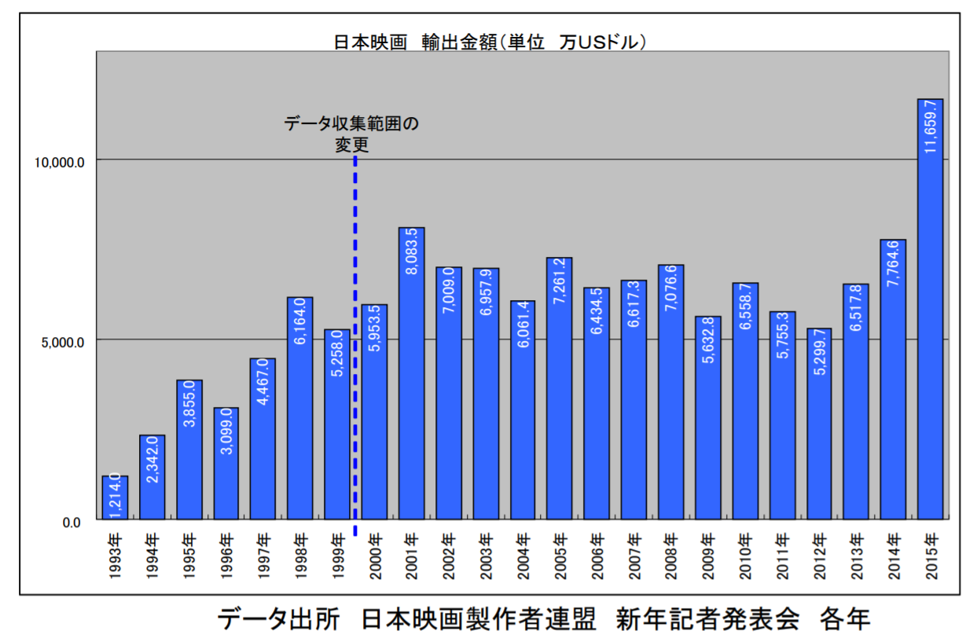
일본 영화시장의 영향력

Slide 5
초창기
1920년 '쇼치쿠' 키네마사가 설립(영화산업의 주축)
대표하는 감독은 오즈 야스지로 감독
도호, 닛카스, 쇼치쿠 3대 영화사 설립

Slide 6

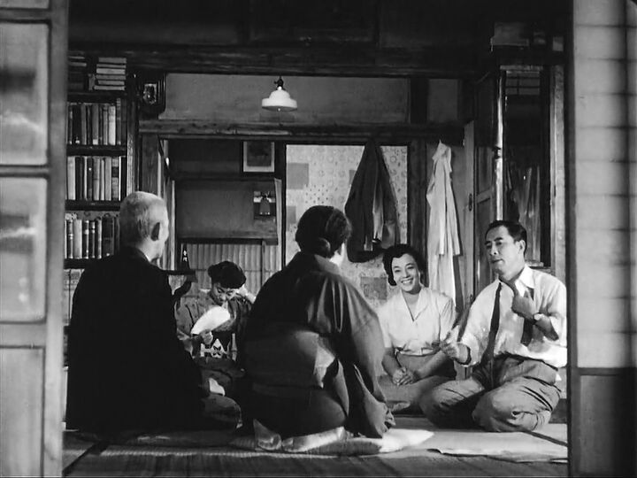
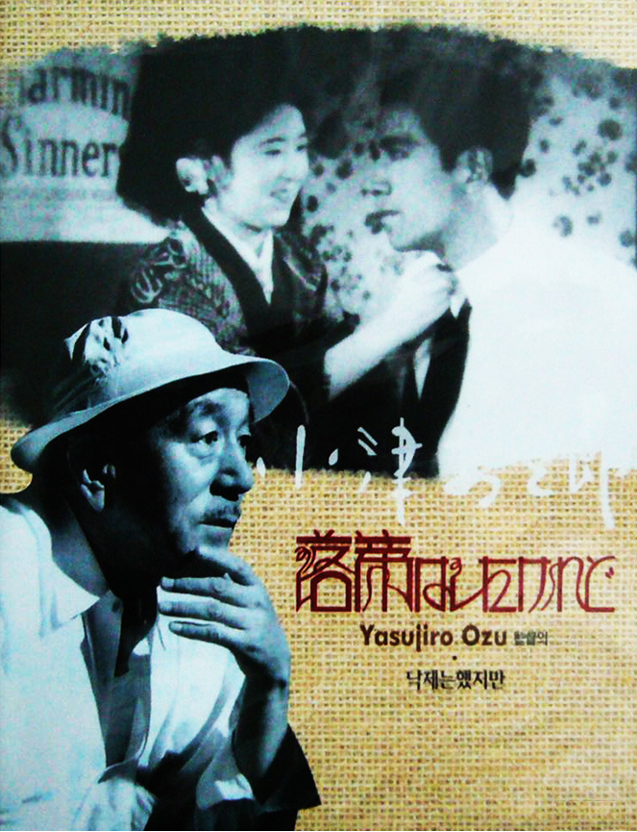
초창기 대표영화
도쿄이야기(1953) 낙제는 하였지만 (1930) 대학은 나왔지만(1929)

Slide 7
일본영화의 황금기
베니스 영화제에서 “라쇼몽”(구로사와 아키라)이 작품상 수상
기모노와 사무라이 중심 영화 소재
첫 컬러영화 제작
자국 영화에 대해 관심이 높았음
서양인들의 흥미를 끄는 작품을 다수 제작
대표작 – 기누가사 데이노스케의 《지옥문》(1953)

Slide 8

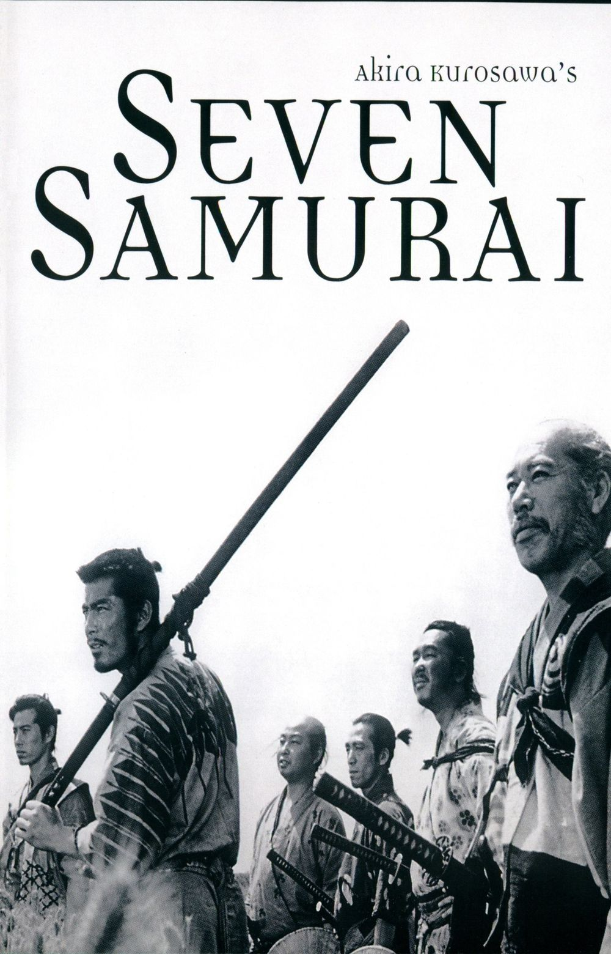
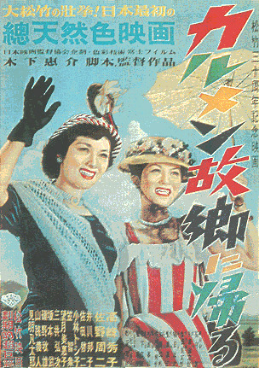
황금기 대표영화
라쇼몽(1950) 7인의 사무라이(1954) 카르덴,고향에 돌아오다(1951)

Slide 9
야쿠자영화의 흐름
당시 영화의 내용과 형식을 그대로 나타냄
일본고유의 영화형식으로 자리잡음
1960년대 후반 인기를 끔
1970년대에 학생운동의 위축과 함께 위력을 상실해 감

Slide 10
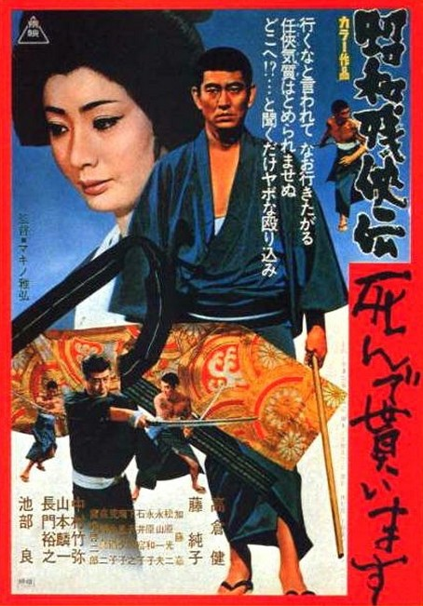
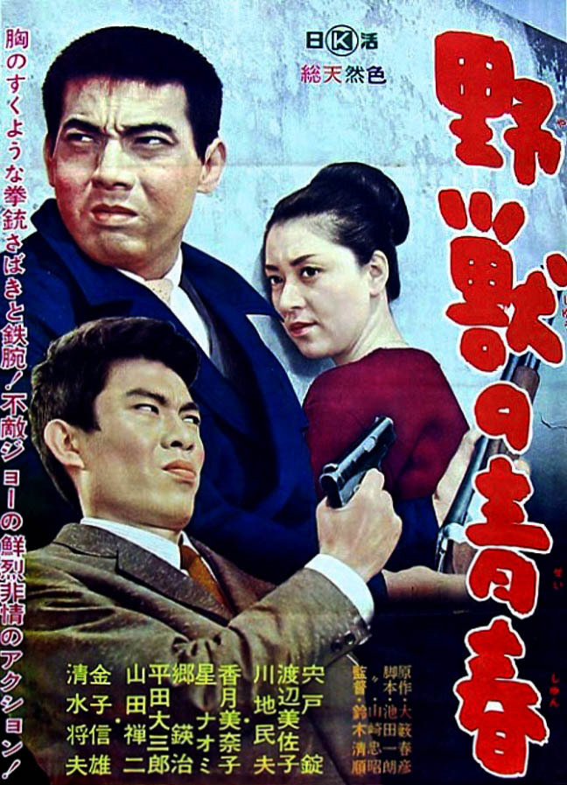

야쿠자 대표영화
쇼와 잔협전(1970) 야수의 청춘 (1963) 의리없는 전쟁(1973)

Slide 11
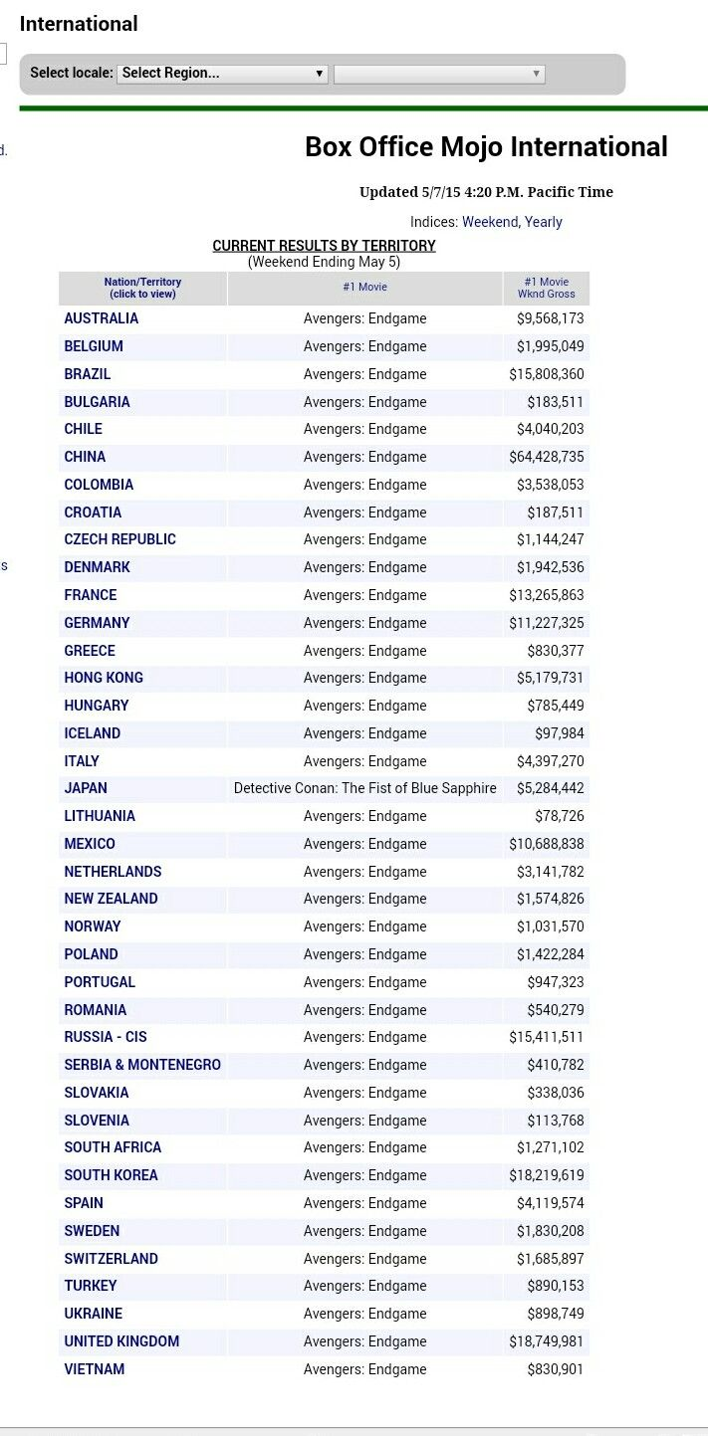
슈퍼히어로영화의 침체
일본 흥행 1위는 스파이더맨2로 2004년 작품
슈퍼히어로 영화가 자국 내 개봉이 느리다
일본 내 영화 선호도가 극단적으로 애니메이션쪽에 몰림
세계 국내 박스오피스 실태 조사

